Slide 1

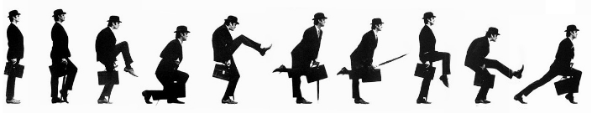
Data Science
Chapitre 13

Slide 2
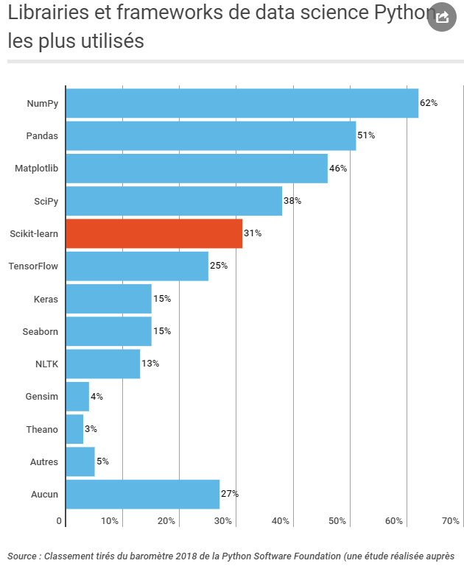
Initié et piloté en France par l'INRIA et Télécom ParisTech, le projet open source Scikit-learn est devenu une référence dans le monde de l'intelligence artificielle
De Paris à San Francisco en passant par Singapour, la bibliothèque de machine learning, écrite en Python, s'impose aux start-up jusqu'aux grands groupes, Gafam compris.
pip install scikit-learn

Slide 3
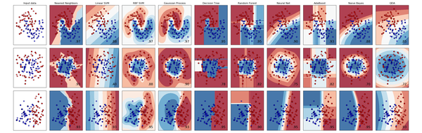
Scikit-learn est le package de machine learning Python
Catégorisation
Régression
Clusterisation (regroupement)
Réduction de dimension
Sélection de modèle
Preprocessing (Filtrage, Randomisation)

Slide 4
Régression
Commençons par la régression linéaire
Import sklearn.linearmodel
Minimisation de l’erreur quadritique
Classe LinearRegression
Fit()
Va démarrer l’apprentissage
Predict()
Joue le modèle
Résultats identiques à SciPy

Slide 5
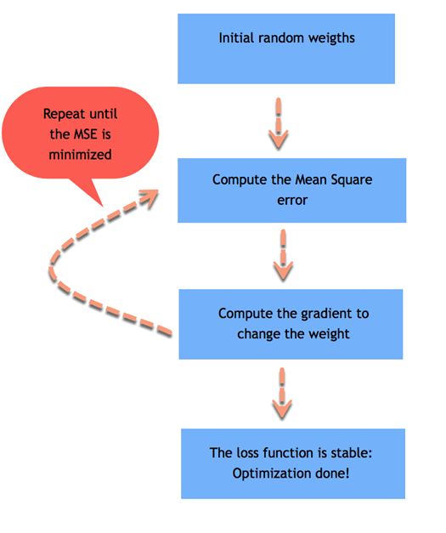
Régression

Slide 6
Dataset
X représente le Dataset
S’exprime en majuscule car il s’agit d’une matrice
1 dimension = 1 variable
y représente le résultat

